Slide 1
第16讲 硫及其化合物

Slide 2
1.了解硫及其重要化合物的主要化学性质及应用。
2.了解硫的氧化物对大气的污染与防治。
考点一
考点二
考点三
探究高考 明确考向
练出高分

Slide 3
考点一 硫及其氧化物的性质

Slide 4
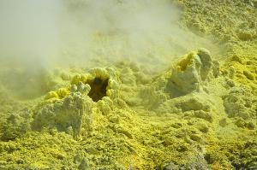
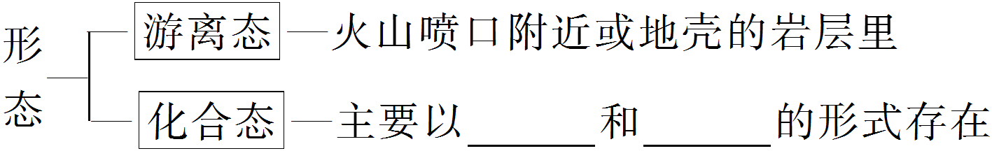
1.硫单质的性质及应用
(1)硫元素的存在形态
火山硫
硫化物
硫酸盐
硫铁矿：FeS₂
芒硝：Na₂SO₄·10H₂O
(2)硫单质的物理性质
硫单质俗称硫黄，是一种淡黄色固体；不溶于水，微溶于酒精，
溶于CS₂；有多种同素异形体，如单斜硫、斜方硫等。
易

Slide 5
(3)从化合价的角度认识硫单质的化学性质
生成低价态金属化合物
弱氧化
还原
氧化
还原
非金属固体：C、S与浓H₂SO₄反应需加热

Slide 6
深度思考
1.如何洗涤附着在试管内壁上的硫？
答案 硫单质易溶于CS₂。所以当试管壁上沾有单质硫时，可用CS₂洗涤。
2.哪些事实能说明S的氧化性比Cl₂的氧化性弱？
还可以用热的NaOH溶液
3S + 6NaOH == 2Na₂S+Na₂SO₃ + 3H₂O

Slide 7
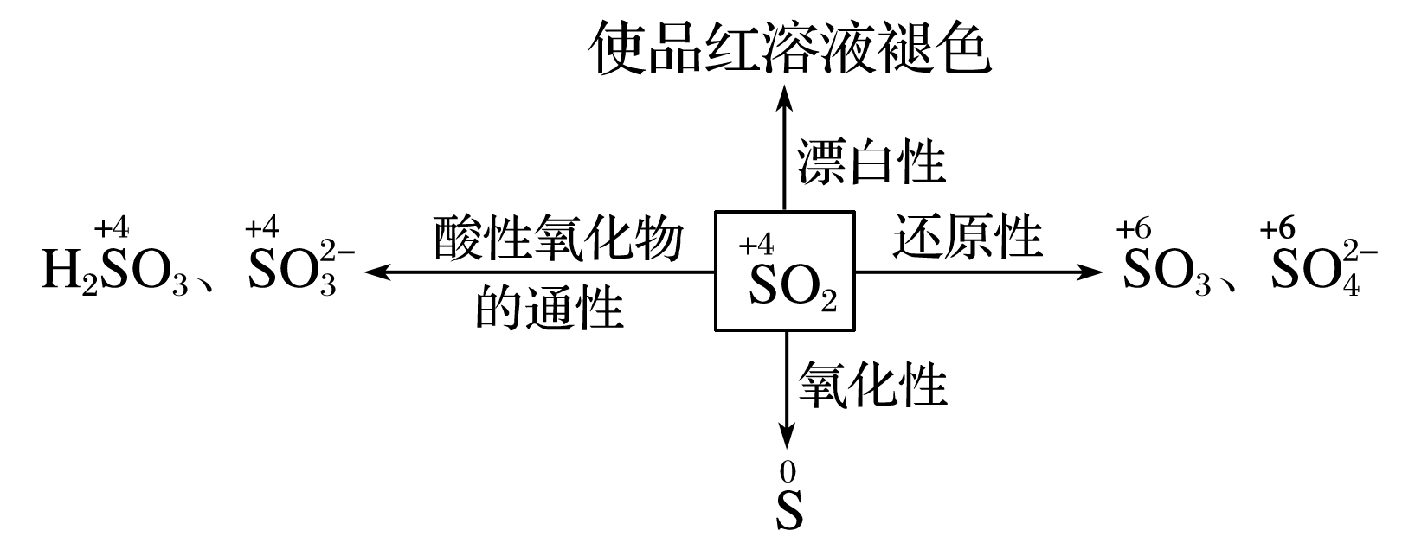
2.二氧化硫(SO₂)
(1)物理性质
二氧化硫是无色、有刺激性气味的有毒气体，是大气污染物之一；
易溶于水，通常状况下，1体积水溶解约40体积SO₂。1:40
(2)化学性质
(烟花炮竹，火药味)

Slide 8
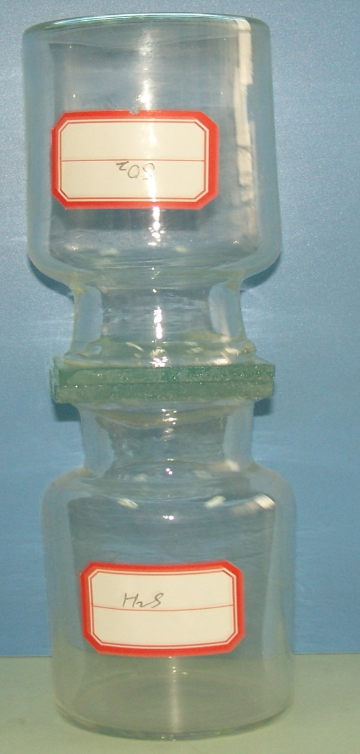
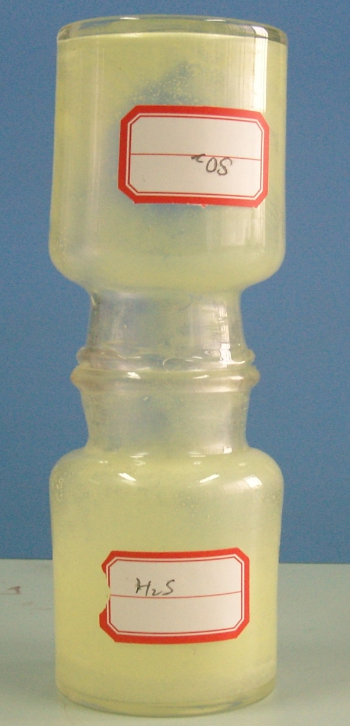
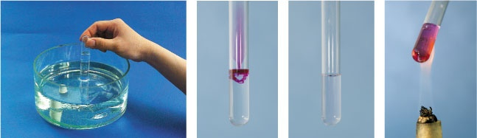

按要求完成下列方程式：
①酸性氧化物的通性
SO₂
⇌
2NaOH＋SO₂===Na₂SO₃＋H₂O
催化剂
2SO₂＋O₂ 2SO₃
催化氧化
△
Cl₂＋SO₂＋2H₂O===2HCl＋H₂SO₄
H₂S
③氧化性(如与H₂S溶液反应)：
SO₂＋2H₂S===3S↓＋2H₂O
④漂白性：可使 溶液有机色素褪色生成不稳定的化合物
品红

Slide 9
3.将SO₂分别通入下表所列的溶液中，回答有关问题。
反应物 | 溴水 | 酸性 KMnO₄ 溶液 | 氢硫酸 (H₂S溶液) | 滴有酚酞的 NaOH溶液 | 紫色石蕊 溶液 | 品红 溶液
反应 现象
SO₂的 性质
有淡黄色
沉淀生成
褪色
褪色
褪色
只变红
褪色
酸性氧化
物的通性
酸性氧化
物的通性
还原性
还原性
氧化性
漂白性

Slide 10
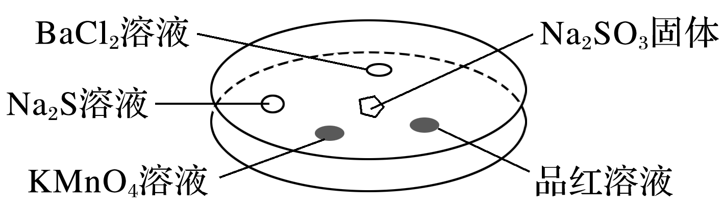
3.如图所示，利用培养皿探究SO₂的性质。实验时向Na₂SO₃固体上滴几滴浓硫酸，立即用另一培养皿扣在上面。表中对实验现象的描述或解释不正确的是( )
CO₂的制备：
Na₂CO₃+H₂SO₄===Na₂SO₄ + CO₂ ↑+ H₂O (H₂CO₃)
SO₂的制备：
Na₂SO₃+H₂SO₄===Na₂SO₄ + SO₂ ↑+ H₂O (H₂SO₃)

Slide 11
1
2
3
4
5
6
7
8
9
选项 | 实验现象 | 解释
A | BaCl₂溶液变浑浊 | SO₂与BaCl₂溶液反应产生了BaSO₃沉淀
B | Na₂S溶液变浑浊 | SO₂与Na₂S溶液反应产生了S单质
C | KMnO₄溶液褪色 | SO₂具有还原性
D | 品红溶液褪色 | SO₂具有漂白性
×
解析 SO₂与BaCl₂溶液不反应；
SO₂溶于水生成H₂SO₃，进而与Na₂S溶液反应生成S单质。
答案 A
必须在中性或碱性条件下沉淀

Slide 12
1
2
3
4
5
6
7
8
9
题组二 SO₂与CO₂的检验
5.下列溶液能够区别SO₂和CO₂气体的是( )
①澄清的石灰水 ②H₂S溶液 ③酸性KMnO₄溶液 ④氯水 ⑤品红溶液
A.①②③ B.②③④
C.除①以外 D.全部
C
×
均是先变浑浊后澄清

Slide 13
1
2
3
4
5
6
7
8
9
6.下列实验中能证明某气体为SO₂的是( )
①使澄清石灰水变浑浊 ②使湿润的蓝色石蕊试纸变红
③使品红溶液褪色 ④通入足量NaOH溶液中，再滴加BaCl₂溶液，有白色沉淀生成，该沉淀溶于稀盐酸 ⑤通入溴水中，能使溴水褪色，再滴加Ba(NO₃)₂溶液有白色沉淀产生
A.都能证明 B.都不能证明
C.③④⑤均能证明 D.只有⑤能证明
解析 CO₂也能产生①④中的实验现象，酸性气体一般都能使湿润的蓝色石蕊试纸变红，氯气也能使品红溶液褪色。实验⑤说明气体有还原性，结合后续实验现象说明该气体是SO₂。
D
SO₂或Cl₂
CO₂或SO₂
√
若漂白后的溶液加热能复原，一定是SO₂

Slide 14
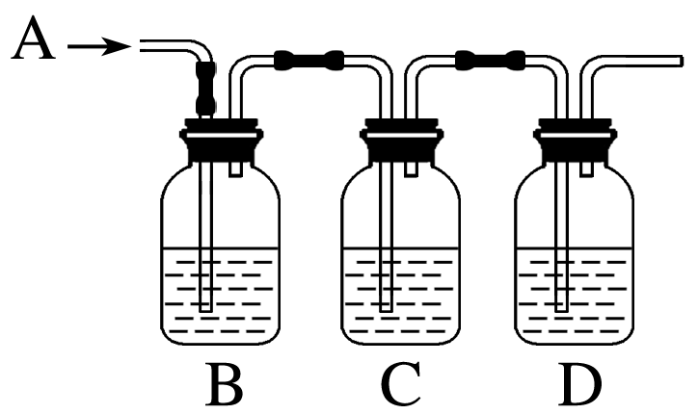
1
2
3
4
5
6
7
8
9
7.右图是检验某无色气体A是SO₂和CO₂的混合气体的
装置图，按要求回答下列问题：
(1)B中加入的试剂是________，作用是____________；
(2)C中加入的试剂是___________________________________________，
作用是______________________________________________________。
(3)D中加入的试剂是___________________________________________，
作用是______________________________________________________。
(4)实验时，C中应观察到的现象是_______________________________。
品红溶液
检验SO₂
酸性KMnO₄溶液
除去SO₂并检验SO₂是否除尽
澄清石灰水
检验CO₂
酸性KMnO₄溶液的颜色变浅，
但不褪成无色

Slide 15
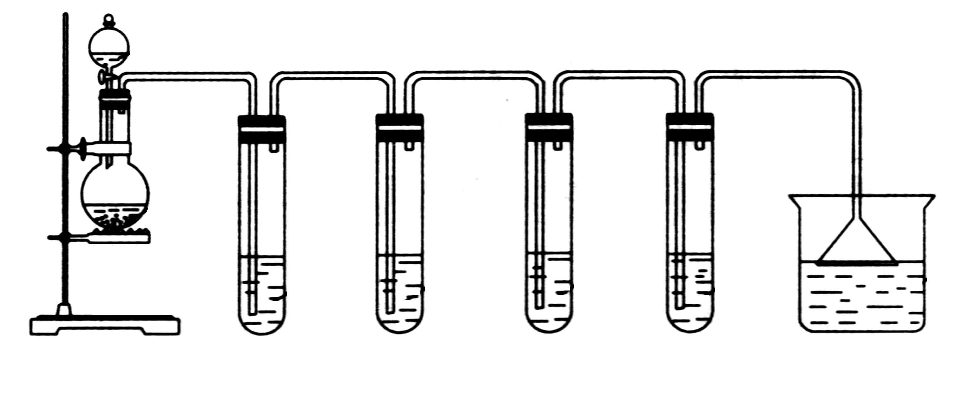
如何检验某混合气体中含有SO₂和CO₂？
SO₂、CO₂
品红溶液
KMnO₄
溶液
品红溶液
澄清
石灰水
NaOH溶液
尾气处理
检验SO₂
检验SO₂
验证SO₂已除尽
检验CO₂
褪色
不褪色
不褪色
先浑浊后澄清

Slide 16
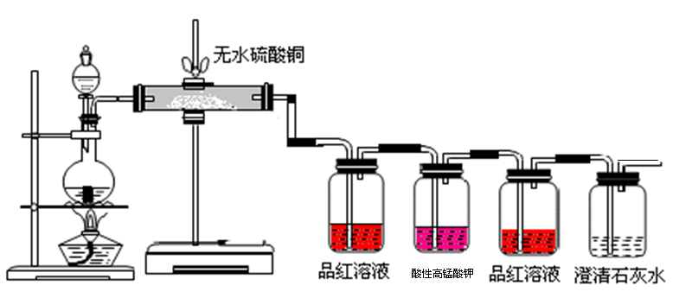
C(木炭) + 2H₂SO₄(浓) === CO₂ ↑ + 2SO₂ ↑+ 2H₂O
如何检验生成的气体产物？

Slide 17
3.三氧化硫(SO₃)
SO₃在标准状况下为无色、针状晶体，能与水反应： ，放出大量的热，SO₃是 氧化物，它跟碱性氧化物或碱都能反应生成硫酸盐。
4.硫的氧化物的污染与治理
(1)来源： 的燃烧及 的冶炼等。
(2)危害：危害人体健康，形成酸雨(pH小于5.6)。
(3)治理：燃煤 ，改进燃烧技术。
SO₃＋H₂O===
H₂SO₄
酸性
含硫化石燃料
金属矿物
脱硫

Slide 18

久置酸雨pH值变小
催化剂

Slide 19
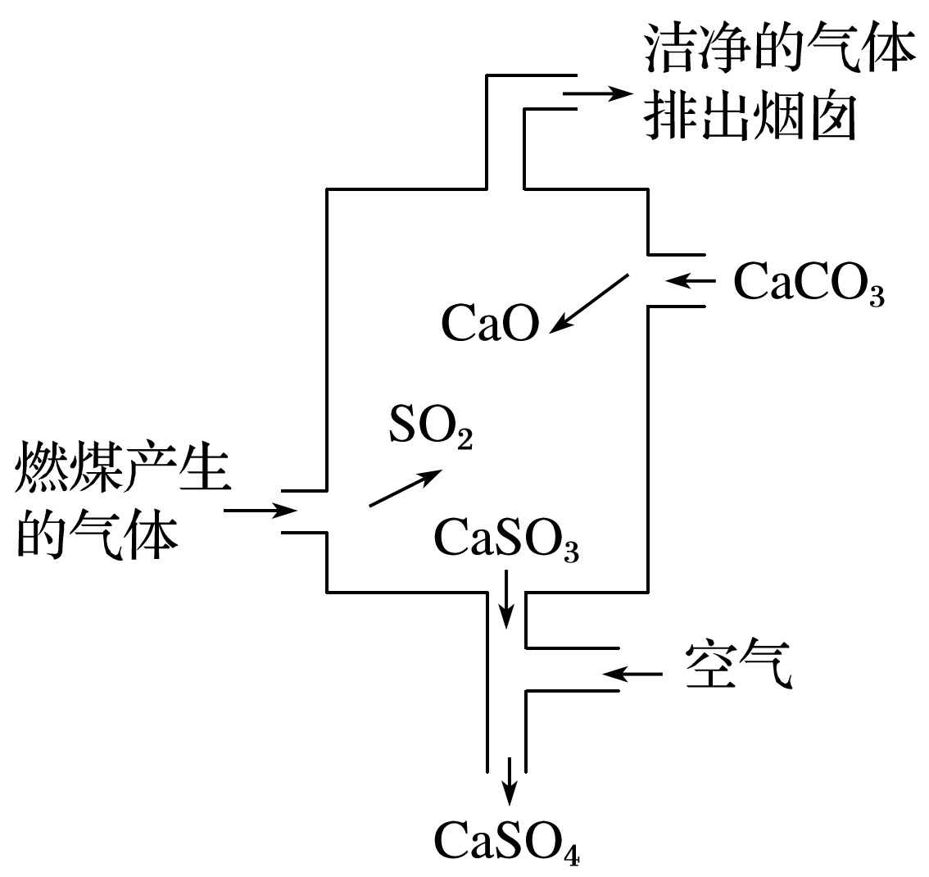
题组三 SO₂对环境的污染及治理
8.如图是某煤发电厂处理废气的装置示意图。下列说法错误的是( )
B
A.使用此废气处理装置可减少酸雨的形成
B.装置内发生的反应有化合、分解、置换和氧化还原反应
C.整个过程的反应可表示为：
2SO₂＋2CaCO₃＋O₂===2CaSO₄＋2CO₂
D.可用酸性高锰酸钾溶液检验废气处理是否达标
√
CaCO₃==CaO+CO₂↑
△
CaO+SO₂==CaSO₃
×
没有置换反应
√
测定剩余的SO₂
√
2CaSO₃+O₂==2CaSO₄
变成炉渣

Slide 20
1
2
3
4
5
6
7
8
9
9.(1)下列物质中，可形成酸雨的是______。
A.二氧化硫 B.氟氯代烃
C.二氧化碳 D.甲烷
解析 SO₂溶于雨水生成亚硫酸，进而被空气中的氧气氧化为硫酸，降落到地面即为酸雨；
氟氯代烃破坏臭氧层；
CO₂、CH₄均属于温室气体，不能形成酸雨，故答案为A。
A
臭氧空洞
温室效应

Slide 21
1
2
3
4
5
6
7
8
9
(2)现有以下几种措施：①对燃烧煤时产生的尾气进行除硫处理；②少用原煤作燃料；③燃煤时鼓入足量空气；④开发清洁能源。其中能减少酸雨产生的措施是______。
A.①②③ B.②③④
C.①②④ D.①③④
解析 二氧化硫是形成酸雨的主要原因，而大气中二氧化硫的主要来源之一是含硫燃料(包括煤、石油、天然气等)的燃烧，所以减少酸雨的重要措施是对煤等燃料进行脱硫处理，或者开发新能源来代替煤等燃料。
×
C
只能减少CO的生成

Slide 22
1
2
3
4
5
6
7
8
9
题组一 SO₂性质的多重性
1.关于SO₂的叙述中正确的是( )
A.SO₂通入氯水后，溶液褪色，酸性减弱
B.SO₂是酸性氧化物，溶于水得稳定的亚硫酸
C.SO₂气体通入NaOH溶液一定得到Na₂SO₃
D.SO₂、SiO₂两种物质均能与NaOH溶液反应，各自又能与某些酸反应
D

Slide 23
1
2
3
4
5
6
7
8
9
2.下列物质均有漂白作用，其中漂白原理与其他三种不同的是( )
A.HClO B.SO₂ C.O₃ D.Na₂O₂
解析 SO₂的漂白属于化合型漂白，而HClO、O₃、Na₂O₂均属于氧化型漂白。
B

Slide 24
常见的能用于漂白的物质的比较
用于漂白 的物质 | 实际参与 漂白的物质 | 漂白 原理 | 变化 类别 | 漂白 特点 | 能漂白 的物质
活性炭 | 活性炭 | 吸附 漂白 | 物理 变化 | 物理漂白 不可逆 | 一般用于 溶液漂白
氯气(潮湿) | 次氯酸 | 利用次氯酸的强氧化性进行漂白 | 化学 变化 | 氧化还原漂白，不可逆 | 可以漂白 所有有机色素
次氯酸盐
次氯酸

Slide 25
过氧化钠 | 过氧 化氢 | 过氧化氢的 强氧化性 | 化学 变化 | 氧化还原漂白，不可逆 | 可以漂白 所有有机色质
过氧化氢
二氧化硫 | 二氧 化硫 | 二氧化硫与有色物质化合生成不稳定的无色物质 | 化学 变化 | 非氧化还原漂白，可逆 | 具有选择性，如品红、报纸、草帽、棉、麻等

Slide 26
1
2
3
4
5
6
7
8
9
4.在BaCl₂溶液中通入SO₂气体，未见沉淀生成，若再通入下列四种气体①Cl₂ ②NH₃ ③NO₂ ④H₂S均会产生沉淀。
回答下列问题：
(1)通入四种气体时产生的沉淀分别是
①________；②________；③________；④________。
(2)用方程式表示①和④产生沉淀的原因
①____________________________________________________________
________________________________________________；
④______________________________________________________。
BaSO₄
BaSO₃
BaSO₄
S
(或SO₂＋Cl₂＋2H₂O＋Ba^{2＋}===BaSO₄↓＋2Cl－＋4H＋)
2H₂S＋SO₂===3S↓＋2H₂O(或2H₂S＋H₂SO₃===3S↓＋3H₂O)

Slide 27
化学作业(2016-10-15)
1.补完加练 P33页；（收）
2.预习大本步步高 P89-91页 ；
3.核对上周六培优卷和周末卷答案核对；

Slide 28
方法指导 拓展视野
1.SO₂鉴别的一般方法
(1)利用物理性质鉴别
气味：用标准的闻气体气味法，SO₂有刺激性气味。
(2)利用化学性质鉴别
①氧化性：与硫化氢气体混合，有淡黄色固体生成。
②还原性：将气体通入稀氯水中，使氯水褪色；将气体通入稀溴水中，使溴水褪色；将气体通入酸性高锰酸钾溶液中，酸性高锰酸钾溶液褪色；将气体通入氯化铁溶液中，氯化铁溶液由黄色变成浅绿色；将气体通入硝酸钡溶液中，产生沉淀。
(3)漂白性
将气体通入品红溶液中，能使品红溶液褪色；加热颜色又恢复。

Slide 29
2.检验SO₂和CO₂同时存在的一般流程
SO₂和CO₂都可使澄清的石灰水变浑浊，检验二者同时存在的一般流程为：
流程设计 | 检验SO₂⇒除去SO₂⇒检验SO₂是否除尽⇒检验CO₂
选用试剂 | 品红 溶液 | 酸性 KMnO₄ 溶液 | 品红 溶液 | 澄清的 石灰水
预期现象 | 褪色 | 褪色 | 不褪色 | 变浑浊
注意 有时为简化装置，可将除去SO₂和检验SO₂是否除尽合并为一个装置，用较浓的酸性KMnO₄溶液，现象是酸性KMnO₄溶液颜色变浅。
(如7题C装置的作用)

Slide 30
方法指导 拓展视野
石灰石脱硫法

Slide 31
方法二：氨水脱硫法
该脱硫法采用喷雾吸收法，雾化的氨水与烟气中的SO₂直接接触吸收SO₂，其反应的化学方程式为2NH₃＋SO₂＋H₂O===(NH₄)₂SO₃,
2(NH₄)₂SO₃＋O₂===2(NH₄)₂SO₄。(或生成NH₄HSO₃，然后进一步氧化)
方法三：钠、碱脱硫法
钠、碱脱硫法是用NaOH/Na₂CO₃吸收烟气中的SO₂，得到Na₂SO₃和NaHSO₃，发生反应的化学方程式为2NaOH＋SO₂===Na₂SO₃＋H₂O，Na₂CO₃＋SO₂===Na₂SO₃＋CO₂，Na₂SO₃＋SO₂＋H₂O===2NaHSO₃。
用作氮肥

Slide 32
方法四：双碱脱硫法
先利用烧碱吸收SO₂，再利用熟石灰浆液进行再生，再生后的NaOH碱液可循环使用，化学反应原理为
①吸收反应：2NaOH＋SO₂===Na₂SO₃＋H₂O，2Na₂SO₃＋O₂===2Na₂SO₄。
②再生反应：Na₂SO₃＋Ca(OH)₂===CaSO₃↓＋2NaOH，Na₂SO₄＋Ca(OH)₂===CaSO₄↓＋2NaOH。

Slide 33
考点二 硫酸 硫酸根离子的检验

Slide 34
1.硫酸的物理性质
H₂SO₄是无色液体，能与水以任意比互溶，溶解时可放出大量的热，浓H₂SO₄稀释的方法是将 。
2.硫酸是强电解质，写出稀硫酸与下列物质反应的离子方程式：
①铁： ；
②MgO： ；
③Ba(OH)₂： ；
④Na₂SO₃： ；
⑤BaCl₂： 。
浓H₂SO₄沿烧杯内壁缓缓倒入水中并用玻璃棒不
断搅拌
Fe＋2H＋===Fe^{2＋}＋H₂↑
酸的通性
MgO＋2H＋===Mg^{2＋}＋H₂O

Slide 35
3.浓H₂SO₄的特性
(1)填写下表
浓硫酸的三大特性
吸水，但属于化学变化
实验 | 实验现象 | 硫酸的特性
少量胆矾加入浓硫酸中
用玻璃棒蘸取浓硫酸滴在滤纸上
将铜片加入盛有浓硫酸的试管中加热
蓝色固体变白
吸水性
沾有浓H₂SO₄的滤纸变黑
脱水性
铜片逐渐溶解，产生无色刺激性气味的气体
强氧化性

Slide 36
(2)分别写出浓硫酸与Cu、C反应的化学方程式：
、 。
(3)常温下，铁、铝遇浓H₂SO₄ ，可用铝槽车运输浓H₂SO₄。
C＋2H₂SO₄(浓)
CO₂↑＋2SO₂↑＋2H₂O
钝化

Slide 37
＋H₂O
Ag＋＋Cl－===AgCl↓
Ba^{2＋}＋

Slide 38
深度思考
1.下表是鉴别浓硫酸和稀硫酸的方法，请将实验现象填入下表：
 |  | 浓硫酸 | 稀硫酸
物理性质 | 加到水中
 | 观状态
 | 密度
放出大量热
无明显变化
油状液体
液态

Slide 39
化学性质 | 铁片
 | 铜片 (加热)
 | 白纸
 | 胆矾
铁片逐渐溶解，并产生无色气体
无明显变化(钝化)
铜片溶解，产生无色气体
不反应
变黑
无明显变化
蓝色变白
胆矾溶解形成蓝色溶液

Slide 40
2.将64 g铜箔加入到盛有含2 mol H₂SO₄的浓H₂SO₄试管中加热。
(1)铜箔能否完全溶解？请解释原因。
答案 不能，因为随着反应的进行，浓H₂SO₄变为稀H₂SO₄，反应停止。
(2)在反应后的溶液中再加入少量硝酸钠晶体，铜箔表面又有气泡冒出，其原因为______________________________________________________
_____________________。
H＋与NO 又能氧化铜片，发生反应3Cu＋2NO ＋8H＋===
3Cu^{2＋}＋2NO↑＋4H₂O

Slide 41
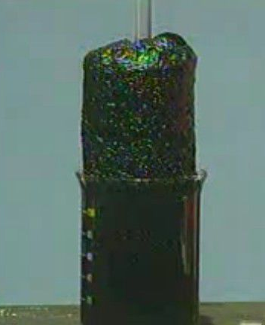
1
2
3
4
5
6
题组一 硫酸的性质及应用
1.浓硫酸有许多重要的性质，在与含有水分的蔗糖作用过程中不能显示的性质是( )
A.酸性 B.脱水性 C.强氧化性 D.吸水性
A
浓硫酸中滴入蔗糖蔗糖迅速变黑（ 体现浓硫酸脱水性）
然后有大量气泡产生,形成碳柱，产生有刺激性气体
（体现浓硫酸的强氧化性）

Slide 42
1
2
3
4
5
6
4.硫酸是中学化学实验室的常见药品，其性质有①酸性 ②吸水性 ③脱水性 ④强氧化性 ⑤催化作用。请将序号填在相应的横线上：
(1)锌和稀H₂SO₄制H₂________________。
(2)浓硫酸作干燥剂________________。
(3)浓硫酸与蔗糖的炭化实验(黑面包实验)__________________________。
(4)实验室用乙醇和冰醋酸制取乙酸乙酯______________________。
(5)乙酸乙酯的水解________________。
(6)纤维素的水解________________。
(7)浓硫酸与铜的反应____________________。
(8)浓硫酸使湿润石蕊试纸变红，后来又变黑__________________。
①酸性
以及H⁺的氧化性
②吸水性
②③④吸水、脱水、强氧化
②⑤吸水性、催化作用
⑤催化作用
⑤催化作用
①④酸性、强氧化性
①③酸性、脱水性

Slide 43

1
2
3
4
5
6
2.硫酸厂有一辆存放过浓硫酸的铁槽车。某工人违反操作规程，边吸烟边用水冲洗铁槽车，结果发生了爆炸。下列对引起爆炸的原因说法正确的是( )
A.浓硫酸遇明火爆炸
B.浓硫酸遇水发热爆炸
C.铁与水(常温下)反应产生的氧化物爆炸
D.稀释后的硫酸与铁反应产生的氢气在空气中遇明火而爆炸
解析 存放过浓硫酸的铁槽车，用水冲洗，稀释后的硫酸与铁反应产生氢气，氢气与空气混合，达到爆炸极限，遇到吸烟时的明火发生爆炸，D项正确。
D

Slide 44
1
2
3
4
5
6
3.向5 mL 18 mol·L^{－1}的硫酸中加入足量铜片并加热使其充分反应。下列说法正确的是( )
A.有0.09 mol的硫酸被还原
B.有0.045 mol的硫酸被还原
C.充分反应后体系无硫酸剩余
D.消耗的铜的质量一定小于2.88 g
解析 浓硫酸与铜加热时可发生氧化还原反应，而稀硫酸与铜不发生反应。浓硫酸与铜反应时，随着反应的进行，浓硫酸的浓度逐渐降低变成稀硫酸，因此，参加反应的硫酸的实际量要比理论计算值小。根据题意可得n(H₂SO₄)＝0.005 L×18 mol·L^{－1}＝0.09 mol，参加反应的硫酸n(H₂SO₄)<0.09 mol，参加反应的铜小于2.88 g。
D
0.09 mol
<0.045 mol

Slide 45
1.浓硫酸的性质及应用
熟记浓硫酸的五大性质(强氧化性、脱水性、吸水性、酸性和难挥发性)及它们的应用，特别是浓硫酸的强氧化性、脱水性和吸水性，重点是浓硫酸的强氧化性。
2.理清浓硫酸的脱水性和吸水性的区别
(1)吸水性：浓硫酸能吸收物质中游离的水，可用作干燥剂。
(2)脱水性：浓硫酸可将有机物中的H、O以2∶1比例脱去。
浓硫酸中滴入蔗糖蔗糖迅速变黑（ 体现浓硫酸脱水性） 然后有大量气泡产生,产生有刺激性气体（体现浓硫酸的强氧化性）

Slide 46
1
2
3
4
5
6
题组二 SO 的检验
C
√
√
×
有可能是SO₃²⁻/AgCl
√
排除了Ag⁺干扰

Slide 47
1
2
3
4
5
6
C
×
×
√
×

Slide 48
3.注意“量变”引起的“质变”
在理解浓硫酸与铜、锌、铁、铝以及与碳、硫等反应时，我们要动态地看待反应过程，例如在浓硫酸与铜的反应中，开始是浓硫酸，但随着反应的进行硫酸的浓度逐渐减小，最后变成了稀硫酸，稀硫酸与铜不反应。 Zn与浓硫酸一开始反应生成SO₂，后来反应生成H₂。

Slide 50
(守恒专题)将一定量的锌与100 mL 18.5 mol·L⁻¹浓硫酸充分反应后，锌完全溶解，同时生成气体A 16.8 L(标准状况),将反应后的溶液稀释到1 L，测得溶液中c(H⁺)=1mol/L，则下列叙述中错误的是(C )
A.气体A为SO₂和H₂的混合物
B.气体A中SO₂和H₂的体积比为4∶1
C.反应中共消耗锌95.5 g
D.反应中共转移电子1.5 mol

Slide 51
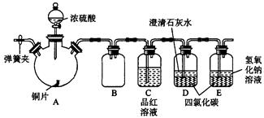
将某研究性学习小组为研究Cu与浓H₂SO₄的反应，设计如下实验探究方案。 （装置中的固定仪器和酒精灯均未画出）
回答下列问题： （1）加热过程中，观察到A容器下有白色固体产生，你认为该沉淀物是_____________，分析可能的原因是__________________________________，如何证明猜想： ______________________。
无水CuSO₄
溶液为浓硫酸，生成的CuSO₄未溶解
取A中少量溶液滴入盛有水的烧杯中，若溶液呈蓝色，说明白色固体为无水CuSO₄。

Slide 52
回答下列问题： （2）D、E两容器中CCl₄的作用是_____________。 （3）对A容器中的浓H₂SO₄和铜片进行加热，很快发现C容器中品红溶液褪色，但始终未见D试管中澄清石灰水出现浑浊或沉淀。你的猜想是__________________，设计实验验证你的猜想_______________________________________。
（4）实验结束后，为了减少环境污染，排除各装置中的SO₂，可采取的操作是_______。
防止倒吸
SO₂气体流速过快，
直接生成了Ca(HSO₃)₂
取D中上清液，加入NaOH溶液，
观察有无沉淀生成。
打开A容器上的弹簧夹，向里通入空气，将装置中的SO₂赶到E中，最后再在B中加入NaOH溶液盖上塞子，振荡即可。

Slide 53
考点三 硫及其化合物的综合应用

Slide 54
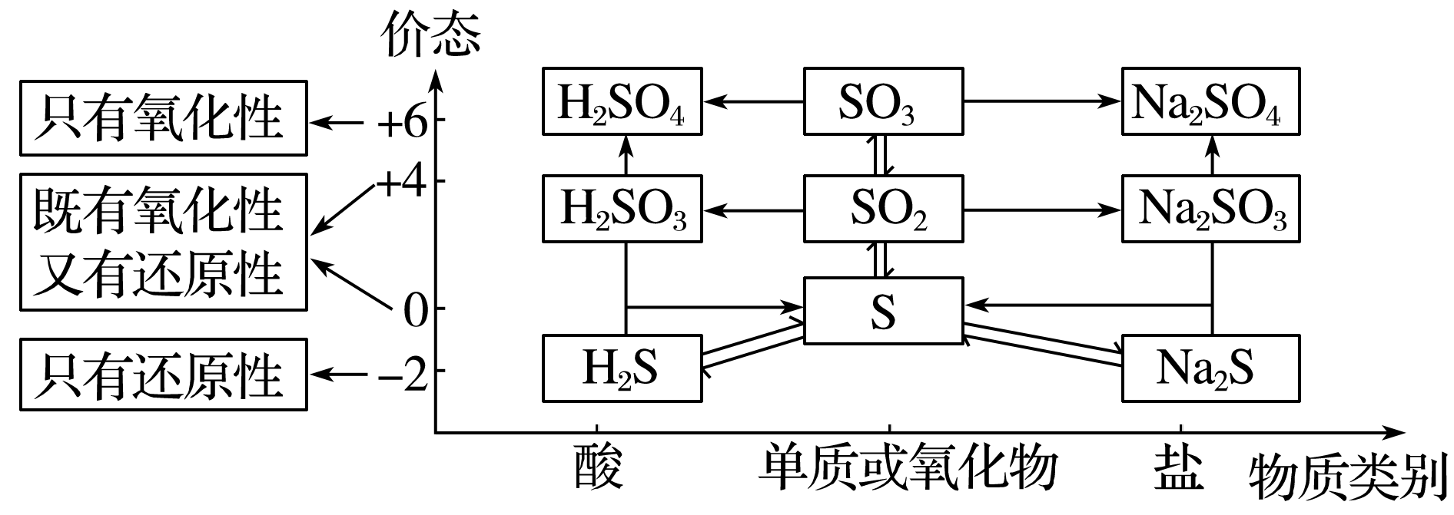
1.硫及其化合物的转化关系
FeS₂
Na₂S₂O₃
-2
-1
0
+2
+4
+6
S化合价
H₂S
S
SO₂
H₂SO₄(浓)

Slide 56
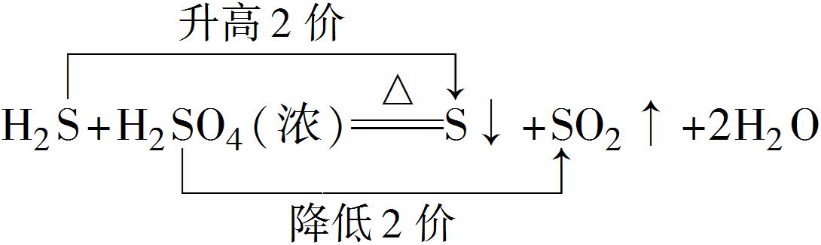

Slide 57
-2
0
+4
+6
S化合价
H₂S
S
SO₂
H₂SO₄(浓)

Slide 58
补充：硫酸的工业制法
第一步：焙烧阶段
4FeS₂+11O₂====2Fe₂O₃+8SO₂ (沸腾炉)
第二步：催化氧化阶段
2SO₂ + O₂ SO₃ (接触室)
第三步：吸收阶段
SO₃ + H₂O ==== H₂SO₄ (吸收塔)
（ 用98.3%硫酸吸收）
高温
催化剂
△

Slide 59
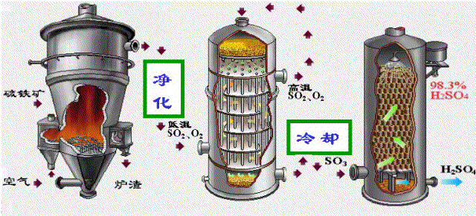
探讨：为什么用 98. 3 % 的浓硫酸吸收SO₃：
可避免酸雾的形成，有利吸收。如用水或稀硫酸作吸收剂，易形成酸雾，吸收速度减慢，不利于SO3的吸收。
☆如何处理尾气？
用氨水吸收
2NH₃ + H₂O + SO₂ = (NH₄)₂SO₃
氮肥
回收利用
(NH₄)₂SO₃ + H₂SO₄ = (NH₄)₂SO₄ +H₂O + SO₂

Slide 60
化学作业(2016-10-17)
1.完成小本 练出高分 P313-314;
2.整理错题；
3.完成周末卷答案核对；

Slide 61
1
2
3
4
5
题组一 物质推断与性质应用
1.硫在空气中燃烧生成气体A，把A溶于水得溶液B，向B中滴加溴水，溴水褪色，B变成C，在C里加Na₂S产生气体D，把D通入B溶液得浅黄色沉淀E。A、B、C、D、E都含同一种元素。按A、B、C、D、E顺序排序的是( )
A.SO₂、H₂SO₄、H₂SO₃、H₂S、S
B.SO₂、H₂SO₃、H₂SO₄、H₂S、S
C.SO₂、H₂SO₃、H₂SO₄、SO₃、Na₂S₂O₃
D.SO₃、H₂SO₄、H₂SO₃、SO₂、Na₂S₂O₃

Slide 62
1
2
3
4
5
解析 硫在空气中燃烧生成SO₂，SO₂溶于水得H₂SO₃，向H₂SO₃中滴加溴水生成H₂SO₄和HBr，在H₂SO₄溶液中加Na₂S产生气体H₂S，H₂S与H₂SO₃反应产生浅黄色沉淀S，故B项正确。
答案 B

Slide 63
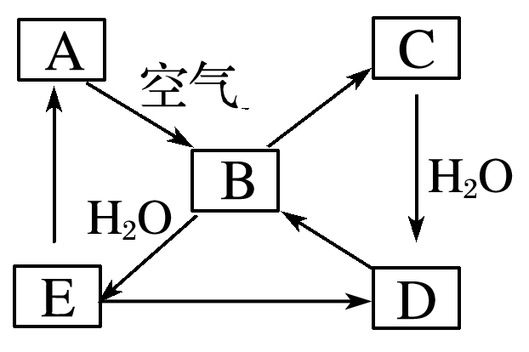
1
2
3
4
5
2.右图表示某固态单质A及其化合物之间的转化关系(某些产
物和反应条件已略去)。化合物B在常温常压下为气体，B和
C的相对分子质量之比为4∶5，化合物D是重要的工业原料。
(1)写出A在加热条件下与H₂反应的化学方程式：
____________________________________________________________。
(2)写出E与A的氢化物反应生成A的化学方程式：
____________________________________________________________。
(3)写出一个由D生成B的化学方程式：
____________________________________________________________。

Slide 64
1
2
3
4
5
(4)将5 mL 0.10 mol·L^{－1}的E溶液与10 mL 0.10 mol·L^{－1}的NaOH溶液混合。
①写出反应的离子方程式：______________________________________
__________________________________；
②反应后溶液的pH________7(填“大于”、“小于”或“等于”)，理由是________________________________________________________；
③加热反应后的溶液，其pH________(填“增大”、“不变”或“减小”)，理由是_______________________________________________。

Slide 65
1
2
3
4
5
解析 常见的固体单质除了金属之外还有B、C、Si、P、S、I₂，而能在空气中反应生成气体化合物的只有C、S。
由A在加热条件下可与氢气反应，B、C的相对分子质量之比为4∶5，确定A是单质硫，因为SO₂和SO₃的相对分子质量之比恰为4∶5，硫酸是重要的工业原料，化合物E应为H₂SO₃。
将5 mL 0.10 mol·L^{－1}的E(H₂SO₃)溶液与10 mL 0.10 mol·L^{－1}的NaOH溶液混合，二者恰好完全反应，所得溶液为Na₂SO₃溶液；
由于SO ＋H₂OHSO ＋OH－，所以溶液显碱性。根据水解的特点可知加热Na₂SO₃溶液可以促进水解。

Slide 66
1
2
3
4
5
(2)H₂SO₃＋2H₂S===3S↓＋3H₂O

Slide 67
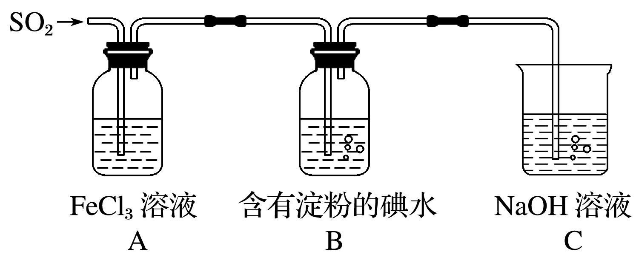
1
2
3
4
5
题组二 硫及其化合物的转化关系与实验的融合
3.某兴趣小组探究SO₂气体还原Fe^{3＋}，他们使用的药品和装置如下图所示。下列说法不合理的是( )

Slide 68
1
2
3
4
5
A.能表明I－的还原性弱于SO₂的现象是B中蓝色溶液褪色
B.装置C的作用是吸收SO₂尾气，防止污染空气
C.为了验证A中发生了氧化还原反应，加入用稀盐酸酸化的BaCl₂溶液，
产生白色沉淀
D.为了验证A中发生了氧化还原反应，加入酸性KMnO₄溶液，紫红色
褪去

Slide 69
1
2
3
4
5
解析 装置B中蓝色溶液褪色说明发生了反应：SO₂＋I₂＋2H₂O===H₂SO₄＋2HI，表明还原性：SO₂>I－，故A合理；
装置C中NaOH溶液能吸收SO₂，防止污染环境，B合理；
溶解的SO₂气体也能使酸性KMnO₄溶液的紫红色褪去，所以D选项不合理。
答案 D

Slide 70
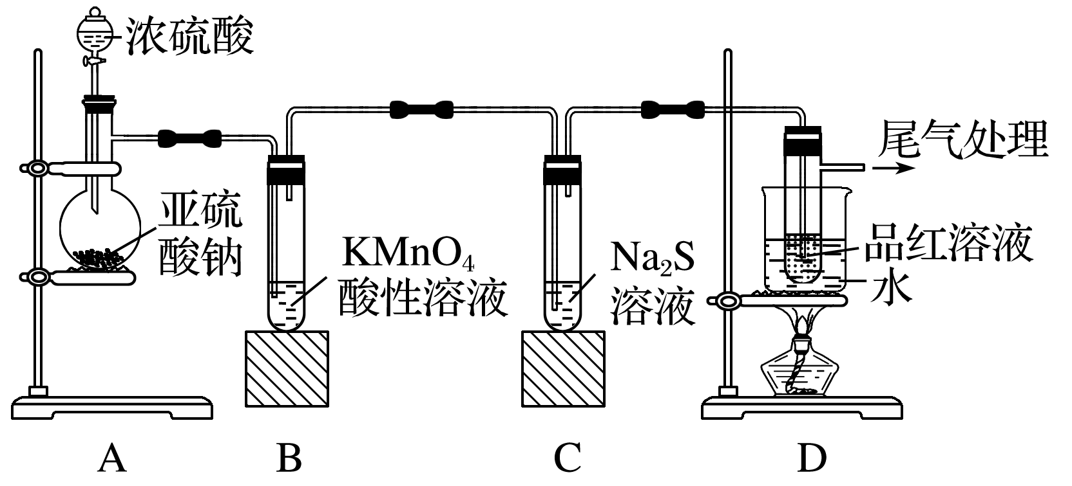
1
2
3
4
5
4.某化学兴趣小组为探究SO₂的性质，按如图所示装置进行实验。
请回答下列问题：
(1)装置A中盛放亚硫酸钠的仪器名称是________，其中发生反应的化学方程式为_________________________________________________。
解析答案

Slide 71
1
2
3
4
5
解析 装置A中盛放亚硫酸钠的仪器带有支管，因此是蒸馏烧瓶(注意与圆底烧瓶的区别)。
答案 蒸馏烧瓶 Na₂SO₃＋H₂SO₄(浓)===Na₂SO₄＋SO₂↑＋H₂O

Slide 72
1
2
3
4
5
(2)实验过程中，装置B、C中发生的现象分别是___________________
__________________________________________________________、__________________________________________________________；
这些现象分别说明SO₂具有的性质是_____________和_____________；装置B中发生反应的离子方程式为_______________________________
__________________________________________________________。

Slide 73
1
2
3
4
5
解析 由于SO₂中S的价态处于中间价态，故既有氧化性又有还原性，所以通入酸性KMnO₄溶液时被氧化，酸性KMnO₄溶液被还原，溶液颜色由紫红色变为无色；通入Na₂S溶液时，SO₂体现氧化性，发生归中反应，生成单质硫，可看到无色溶液中出现黄色浑浊。

Slide 74
1
2
3
4
5
(3)装置D的目的是探究SO₂与品红反应的可逆性，请写出实验操作及现象____________________________________________________
_______________。
解析 SO₂漂白品红是可逆的，加热褪色后的溶液又会恢复为红色。
(4)尾气可采用____________________溶液吸收。
解析 吸收酸性气体SO₂应使用碱性溶液，如NaOH溶液。
品红溶液褪色后，关闭分液漏斗的活塞，点燃酒精灯加热，溶液恢复为红色
NaOH(答案合理即可)

Slide 75
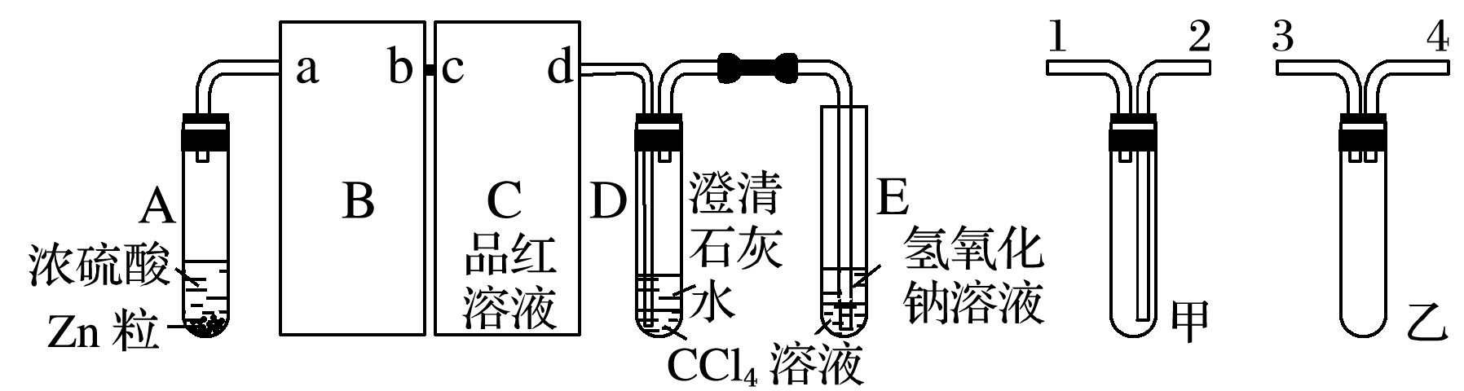
1
2
3
4
5
5.某校研究性学习小组，探究一定量的浓硫酸与足量锌充分反应产生的气体产物，进行如下实验：按图组装好实验装置，在A中加入5 mL 98%的浓硫酸和足量的锌粒，微热试管A，观察到C、D、E中均有气泡产生；随后气泡量减少，品红溶液褪色，D中先出现浑浊后浑浊消失；反应较长时间后，C、D、E中的气泡量又会明显增加。

Slide 76
1
2
3
4
5
试回答下列问题：
(1)写出A中从反应开始到停止可能发生反应的化学方程式：_________
___________________________________________________________________。
解析 开始阶段由浓H₂SO₄具有强氧化性与锌反应产生SO₂气体，Zn＋2H₂SO₄(浓) ZnSO₄＋SO₂↑＋2H₂O，随反应的进行，硫酸逐渐被消耗，浓硫酸变为稀硫酸，与Zn发生置换反应生成H₂，Zn＋H₂SO₄(稀)===ZnSO₄＋H₂↑。
Zn＋
2H₂SO₄(浓) ZnSO₄＋SO₂↑＋2H₂O、Zn＋H₂SO₄(稀)===ZnSO₄＋H₂↑

Slide 77
1
2
3
4
5
(2)从甲、乙中选择合适的装置填入B、C中，并进行正确连接，a接_______、______接b，c接____、____接d；D、E两支试管中CCl₄的作用是________。
解析 从图示看，C装置应是检验SO₂气体的，应选择甲装置，则B处需接一安全装置。
3(或4)
4(或3)
2
1
防倒吸

Slide 78
1
2
3
4
5
(3)能证明浓硫酸具有强氧化性的实验现象为_________________；反应较长时间后气泡量又会明显增加的原因是_________________________
______________。
解析 浓H₂SO₄的强氧化性表现在SO 被还原，生成SO₂的反应。反应开始后，装置中的空气被排出，产生大量气泡，当SO₂被品红溶液吸收时，气泡量减少，且随着H₂SO₄浓度的减小，反应速度逐渐减慢，反应较长时间后浓H₂SO₄变成稀H₂SO₄，与Zn反应生成H₂，气泡量又会增加。
C中品红溶液褪色
浓H₂SO₄变成稀H₂SO₄后，与
Zn反应放出H₂

Slide 79
1
2
3
4
5
(4)D中浑浊消失的离子反应方程式为_____________________________
________。
解析 D中浑浊消失是因为过量的SO₂与CaSO₃反应生成Ca(HSO₃)₂。
SO₂＋H₂O＋CaSO₃===Ca^{2＋}＋
2HSO

Slide 80
探究高考 明确考向

Slide 81
1
2
3
4
5
1.正误判断，正确的划“√”，错误的划“×”
(1)SO₂使溴水褪色与乙烯使KMnO₄溶液褪色的原理相同( )
(2014·大纲全国卷，8A)
解析 都是氧化还原反应。
(2)用KOH溶液鉴别SO₃(g)和SO₂( )
(2014·重庆理综，2A)
解析 氢氧化钾与二氧化硫和三氧化硫都能反应，而且都没有明显现象，因此不能用氢氧化钾溶液鉴别。
√
×
解析答案

Slide 82
1
2
3
4
5
(3)二氧化硫可广泛用于食品的增白( )
(2013·四川理综，1A)
解析 SO₂对人体有害，属有毒物质，错误。
(4)Na₂S₂O₃溶液中加入稀硫酸的离子方程式：2S₂O ＋4H＋===SO ＋3S↓＋2H₂O( )
(2013·四川理综，3D)
解析 反应产物应为SO₂、S、H₂O，错误。
×
×
解析答案

Slide 83
1
2
3
4
5
(5)SO₂和SO₃混合气体通入Ba(NO₃)₂溶液可得到BaSO₃和BaSO₄( )
(2015·重庆理综，2D)
解析 SO₂在酸性环境中能被Ba(NO₃)₂氧化成硫酸钡，则SO₂和SO₃混合气体通入Ba(NO₃)₂溶液只得到BaSO₄白色沉淀。
(6)H₂、SO₂、CO₂三种气体都可用浓H₂SO₄干燥( )
(2015·安徽理综，9C)
解析 三种物质均不与浓硫酸反应，能用浓硫酸干燥。
×
√
解析答案

Slide 84
1
2
3
4
5
2.(2015·上海，5)二氧化硫能使溴水褪色，说明二氧化硫具有( )
A.还原性 B.氧化性
C.漂白性 D.酸性
解析 二氧化硫能使溴水褪色，是由于发生反应：Br₂＋SO₂＋2H₂O===H₂SO₄＋2HBr。在该反应中二氧化硫中S元素的化合价升高，失去电子，表现还原性。故答案为A。
A
解析答案

Slide 85
1
2
3
4
5
3.[2013·天津理综，10(2)②]洗涤含SO₂的烟气。以下物质可作洗涤剂的是________。
a.Ca(OH)₂ b.Na₂CO₃
c.CaCl₂ d.NaHSO₃
解析 SO₂为酸性气体，可用碱性溶液来吸收。
ab
解析答案

Slide 86
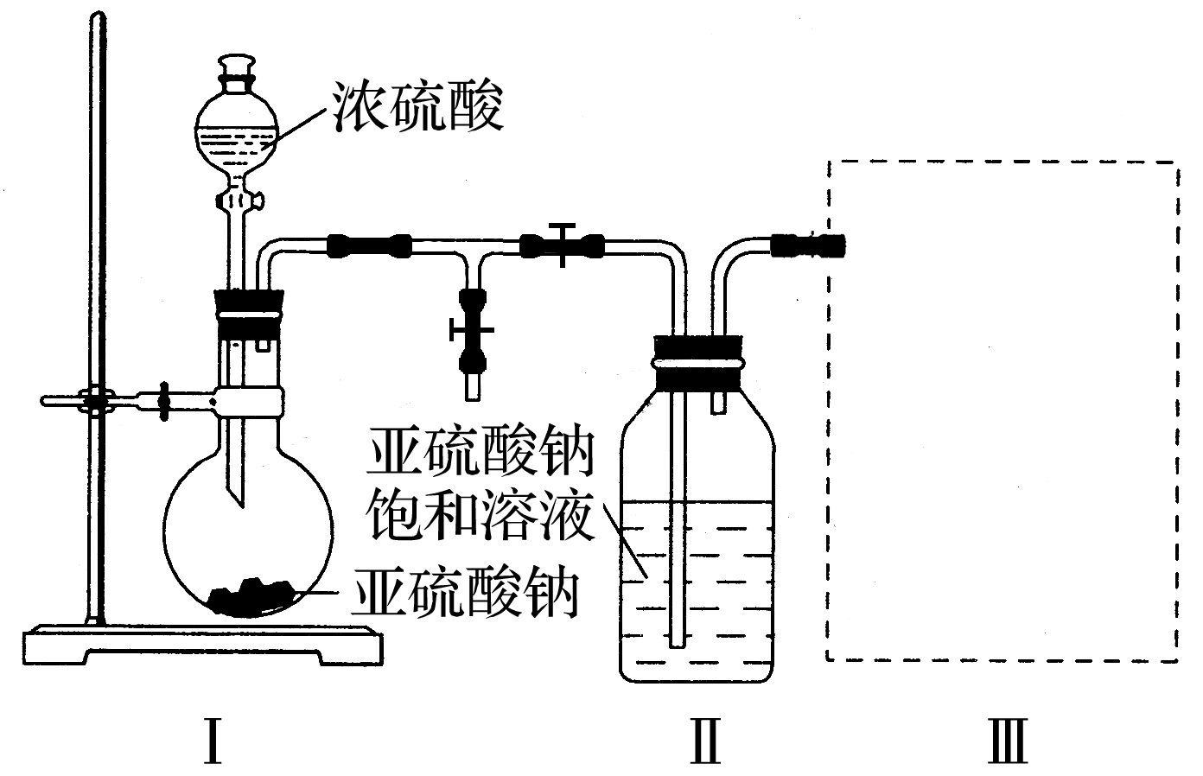
1
2
3
4
5
4.[2014·福建理综，25(1)(2)(3)(4)(5)]焦亚硫酸钠(Na₂S₂O₅)是常用的食品抗氧化剂之一。某研究小组进行如下实验：
实验一 焦亚硫酸钠的制取
采用下图装置(实验前已除尽装置内的空气)制取Na₂S₂O₅。装置Ⅱ中有Na₂S₂O₅晶体析出，发生的反应为Na₂SO₃＋SO₂===Na₂S₂O₅。

Slide 87
1
2
3
4
5
Na₂SO₃＋H₂SO₄(浓)===Na₂SO₄＋SO₂↑＋H₂O[或Na₂SO₃＋2H₂SO₄(浓)===2NaHSO₄＋SO₂↑＋H₂O]
(1)装置Ⅰ中产生气体的化学方程式为___________________________
__________________________________________________________。
解析 装置Ⅰ中发生的是实验室制备SO₂的反应，采用的原理是强酸制备弱酸，故化学方程式为Na₂SO₃＋H₂SO₄(浓)===Na₂SO₄＋SO₂↑＋H₂O。
(2)要从装置Ⅱ中获得已析出的晶体，可采取的分离方法是______。
解析 将焦亚硫酸钠晶体从溶液中分离出来应该采取过滤的方法。
过滤
解析答案

Slide 88
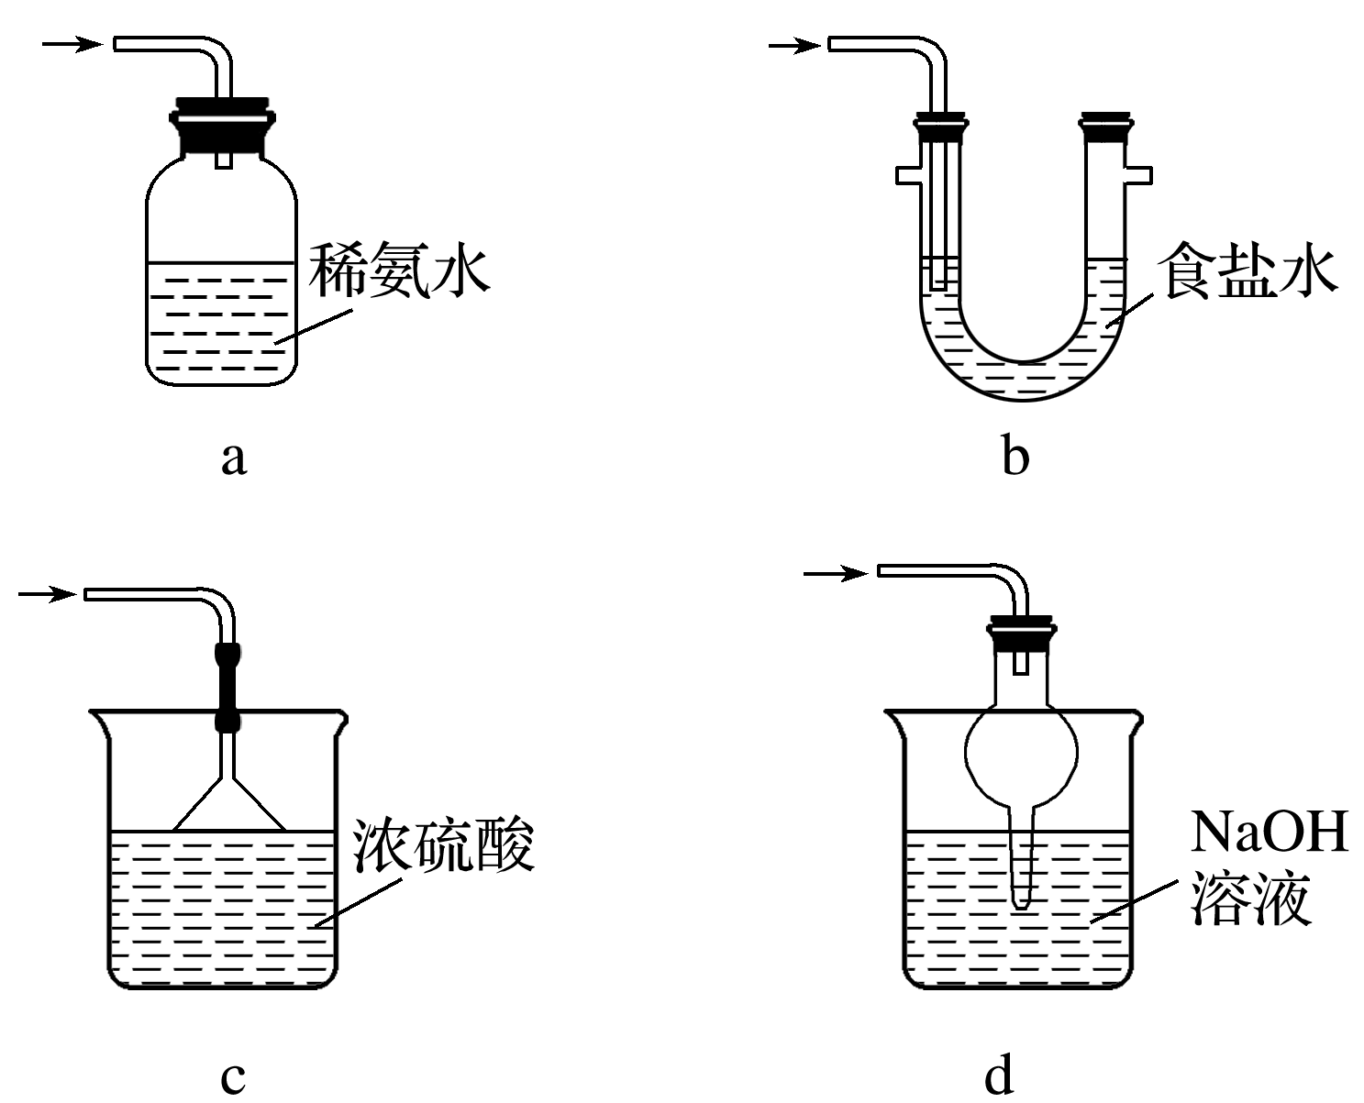
1
2
3
4
5
(3)装置Ⅲ用于处理尾气，可选用的最合理装置(夹持仪器已略去)为__________(填字母)。
解析答案

Slide 89
1
2
3
4
5
解析 实验产生的尾气主要是SO₂气体，a装置是密闭的环境，SO₂通不进去，b装置中食盐水吸收SO₂的效果不如d好，且易引起倒吸，c装置浓H₂SO₄不吸收SO₂，SO₂是一种酸性氧化物，因此用NaOH溶液吸收最好，且d装置还不易引起倒吸。
答案 d

Slide 90
1
2
3
4
5
实验二 焦亚硫酸钠的性质
Na₂S₂O₅溶于水即生成NaHSO₃。
(4)证明NaHSO₃溶液中HSO 的电离程度大于水解程度，可采用的实验方法是________(填序号)。
a.测定溶液的pH
b.加入Ba(OH)₂溶液
c.加入盐酸
d.加入品红溶液
e.用蓝色石蕊试纸检测
解析答案

Slide 91
1
2
3
4
5
答案 ae

Slide 92
1
2
3
4
5
取少量Na₂S₂O₅晶体于试管中，加适量水溶解，滴加足量盐酸，振荡，再滴入氯化钡溶液，有白色沉淀生成
(5)检验Na₂S₂O₅晶体在空气中已被氧化的实验方案是_______________
____________________________________________________________________________________。
解析答案

Slide 93
1
2
3
4
5
5.(2014·四川理综，9)硫代硫酸钠是一种重要的化工产品。某兴趣小组拟制备硫代硫酸钠晶体(Na₂S₂O₃·5H₂O)。
Ⅰ.[查阅资料]
(1)Na₂S₂O₃·5H₂O是无色透明晶体，易溶于水，其稀溶液与BaCl₂溶液混合无沉淀生成。
(2)向Na₂CO₃和Na₂S混合溶液中通入SO₂可制得Na₂S₂O₃，所得产品常含有少量Na₂SO₃和Na₂SO₄。
(3)Na₂SO₃易被氧化；BaSO₃难溶于水，可溶于稀HCl。

Slide 94
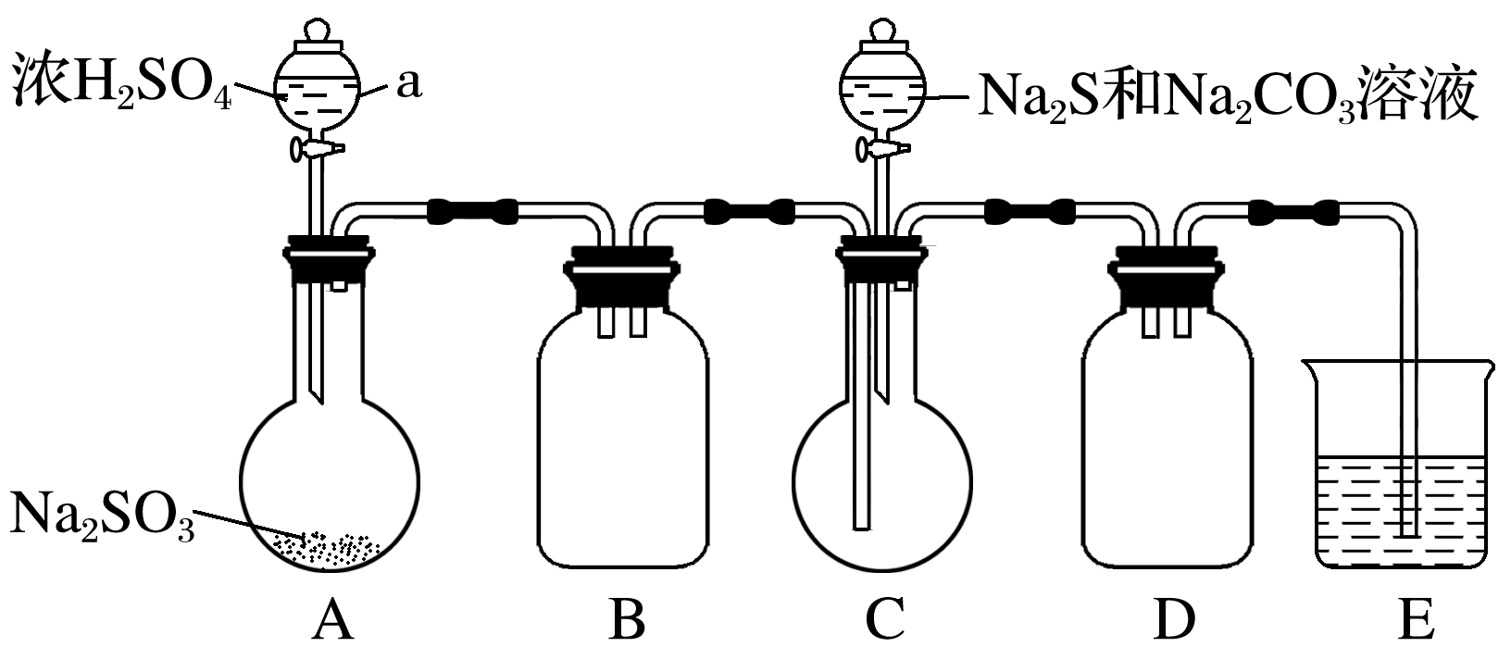
1
2
3
4
5
Ⅱ.[制备产品]
实验装置如图所示(省略夹持装置)：

Slide 95
1
2
3
4
5
实验步骤：
(1)检查装置气密性，按图示加入试剂。
仪器a的名称是________；E中的试剂是________(选填下列字母编号)。
A.稀H₂SO₄
B.NaOH溶液
C.饱和NaHSO₃溶液
解析答案

Slide 96
1
2
3
4
5
解析 仪器a有活塞，故a为分液漏斗；
在A装置中产生污染环境的气体SO₂，故E装置用于处理未反应的SO₂，在给定的三种溶液中，只有NaOH溶液能吸收SO₂。
答案 分液漏斗 B

Slide 97
1
2
3
4
5
(2)先向C中烧瓶加入Na₂S和Na₂CO₃混合溶液，再向A中烧瓶滴加浓H₂SO₄。
(3)待Na₂S和Na₂CO₃完全消耗后，结束反应。过滤C中混合物，滤液经______(填写操作名称)、结晶、过滤、洗涤、干燥，得到产品。
解析 从溶液中得到晶体的操作包括蒸发、结晶、过滤、洗涤、干燥这五步。
蒸发
解析答案

Slide 98
1
2
3
4
5
Ⅲ.[探究与反思]
(1)为验证产品中含有Na₂SO₃和Na₂SO₄，该小组设计了以下实验方案，请将方案补充完整。
(所需试剂从稀HNO₃、稀H₂SO₄、稀HCl、蒸馏水中选择)
取适量产品配成稀溶液，滴加足量BaCl₂溶液，有白色沉淀生成，________________，若沉淀未完全溶解，并有刺激性气味的气体产生，则可确定产品中含有Na₂SO₃和Na₂SO₄。
解析答案

Slide 99
1
2
3
4
5
答案 过滤，用蒸馏水洗涤沉淀，向沉淀中加入足量稀HCl

Slide 100
1
2
3
4
5
(2)为减少装置C中生成Na₂SO₄的量，在不改变原有装置的基础上对实验步骤(2)进行了改进，改进后的操作是___________________________
__________________________________________________________________。
解析 由Ⅰ(3)可知Na₂SO₃易被氧化，故装置中的氧气能将Na₂SO₃氧化，为了减少Na₂SO₄的生成量，应先将装置中的空气排尽，可先用A装置中生成的SO₂将装置中的空气排尽。
先向A中烧瓶滴加浓H₂SO₄，产生的气体将装置中空气排尽后，再向C中烧瓶加入Na₂S和Na₂CO₃混合溶液
解析答案

Slide 101
1
2
3
4
5
(3)Na₂S₂O₃·5H₂O的溶解度随温度升高显著增大，所得产品通过________方法提纯。
解析 因为硫代硫酸钠的溶解度随温度升高而显著增大，故可采用重结晶法将其提纯。
重结晶
解析答案
返回

Slide 102
练出高分

Slide 103
1
2
3
4
5
6
7
8
9
10
11
12
13
14
1.下列物质中，不能由单质直接化合生成的是( )
①CuS ②FeS ③SO₃ ④H₂S ⑤FeCl₂
A.①③⑤ B.①②③⑤
C.①②④⑤ D.全部
解析 Cu与S化合只能生成Cu₂S，S与O₂反应只能生成SO₂，Fe在Cl₂中燃烧，只能生成FeCl₃。
A
解析答案

Slide 104
1
2
3
4
5
6
7
8
9
10
11
12
13
14
2.下列说法正确的是( )
A.SO₂和SO₃都是酸性氧化物，二者的水溶液都是强酸
B.将铜片放入浓硫酸中，无明显现象是因为铜片发生了钝化
C.自然界中不存在游离态的硫
D.富含硫黄的矿物在工业上可用于制造硫酸
解析 SO₂溶于水形成亚硫酸，亚硫酸是弱酸，A项错误；
常温下铜片和浓硫酸不反应，加热条件下才反应，B项错误；
自然界中存在游离态的硫，C项错误。
D
解析答案

Slide 105
1
2
3
4
5
6
7
8
9
10
11
12
13
14
3.硫酸、亚硫酸和氢硫酸是含硫的三种酸。下列说法不正确的是( )
A.若向Na₂S溶液中通入SO₂，则产生淡黄色沉淀
B.这三种酸都是二元酸，都能与氢氧化钠反应生成酸式盐和正盐
C.这三种酸的水溶液久置空气中都会变质且原溶质的浓度减小
D.向氢硫酸、亚硫酸溶液中滴加氯水都会发生氧化还原反应
解析 硫酸在空气中不会变质，只是浓度变小。
C
解析答案

Slide 106
1
2
3
4
5
6
7
8
9
10
11
12
13
14
4.下列现象或事实可用同一原理解释的是( )
A.浓硫酸和浓盐酸长期暴露在空气中浓度降低
B.SO₂和FeSO₄溶液使酸性高锰酸钾溶液的紫色褪去
C.漂白粉和水玻璃长期暴露在空气中变质
D.亚硫酸钠溶液和氯化铝溶液在空气中蒸干不能得到对应的溶质
解析答案

Slide 107
1
2
3
4
5
6
7
8
9
10
11
12
13
14
解析 A中浓硫酸变稀是因为其吸水性，浓盐酸变稀是因为HCl挥发；
B中紫色褪去都是因为发生了氧化还原反应；
C中漂白粉和水玻璃长期暴露在空气中均会变质，前者是与空气中的水和二氧化碳发生反应，生成的次氯酸又分解，发生了氧化还原反应，而后者只发生了复分解反应，是强酸制弱酸(碳酸的酸性强于硅酸)；
D中前者生成硫酸钠是因为发生了氧化还原反应，后者得到的是氢氧化铝，是因为Al^{3＋}水解生成Al(OH)₃和HCl，且HCl易挥发，所以答案选B。
答案 B

Slide 108
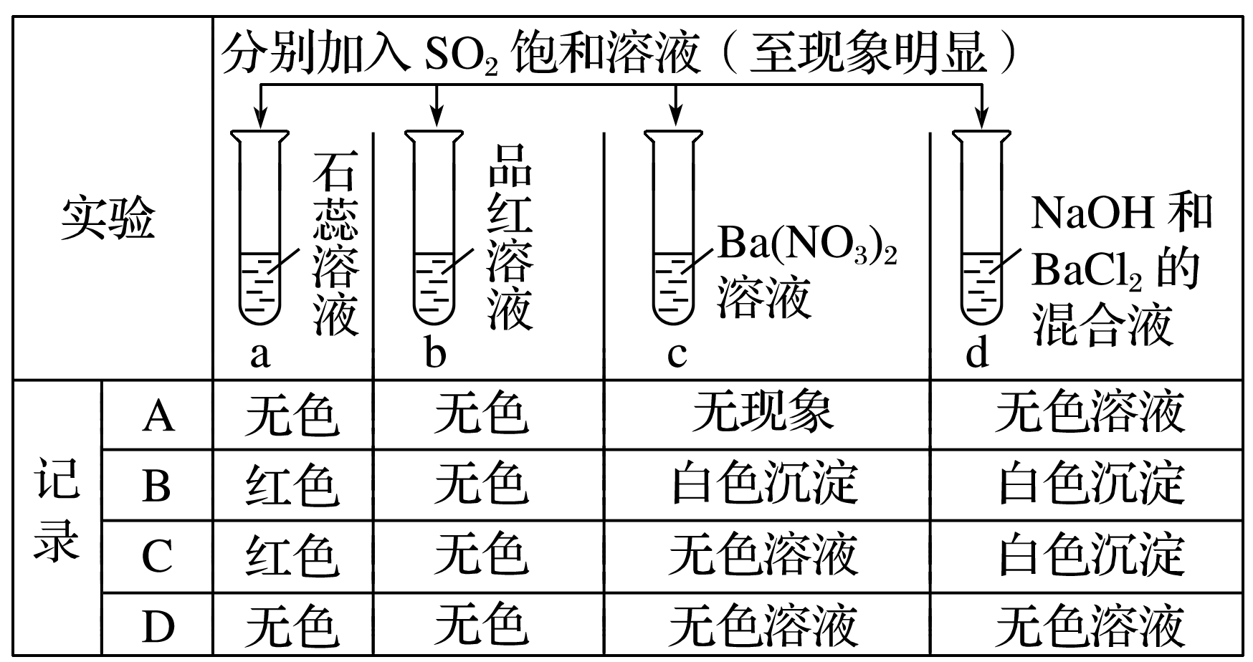
1
2
3
4
5
6
7
8
9
10
11
12
13
14
5.下列实验报告记录的实验现象正确的是( )
解析答案

Slide 109
1
2
3
4
5
6
7
8
9
10
11
12
13
14
解析 SO₂的水溶液呈酸性，使石蕊溶液显红色，但不能漂白石蕊溶液；
SO₂能漂白品红溶液，使品红溶液褪为无色；
d试管中：SO₂＋2NaOH===Na₂SO₃＋H₂O，Na₂SO₃与BaCl₂反应生成BaSO₃沉淀。
答案 B

Slide 110
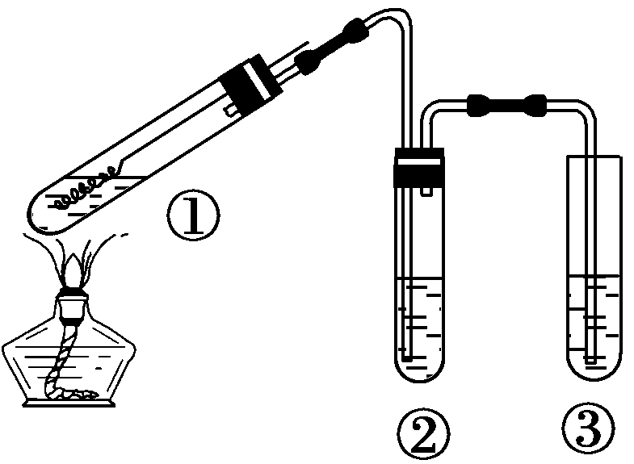
1
2
3
4
5
6
7
8
9
10
11
12
13
14
6.用如图所示实验装置(夹持仪器已略去)探究铜丝与过量浓硫酸的反应。下列实验不合理的是( )
A.上下移动①中铜丝可控制SO₂的量
B.②中选用品红溶液验证SO₂的生成
C.③中选用NaOH溶液吸收多余的SO₂
D.为确认CuSO₄生成，向①加水，观察颜色
解析答案

Slide 111
1
2
3
4
5
6
7
8
9
10
11
12
13
14
解析 移动铜丝，可控制铜丝与浓硫酸的接触，即控制SO₂的生成量，故A合理；
SO₂能使品红溶液褪色，故B合理；
SO₂有毒，且属于酸性氧化物， 能被NaOH溶液吸收，故C合理；
浓硫酸过量，试管中有剩余浓硫酸，就将反应后的混合液慢慢加入到大量水中，易出现溶液暴沸喷出试管而发生危险，故D不合理。
答案 D

Slide 112
1
2
3
4
5
6
7
8
9
10
11
12
13
14
7.下列说法正确的是( )
A.因为SO₂具有漂白性，所以它能使品红溶液、溴水、酸性KMnO₄溶
液、石蕊溶液褪色
B.能使品红溶液褪色的物质不一定是SO₂
C.SO₂、漂白粉、活性炭、Na₂O₂都能使红墨水褪色，且原理相同
D.等物质的量的SO₂和Cl₂混合后通入装有湿润的有色布条的集气瓶中，
漂白效果更好
解析答案

Slide 113
1
2
3
4
5
6
7
8
9
10
11
12
13
14
解析 A项，SO₂使溴水、酸性KMnO₄溶液褪色是因为SO₂具有还原性，能使品红溶液褪色是因为SO₂具有漂白性，SO₂不能使石蕊溶液褪色；
B项，能使品红溶液褪色的物质很多，不仅仅是SO₂；
C项，这些漂白剂的漂白原理不都相同；
D项，SO₂和Cl₂等物质的量混合后在溶液中发生反应SO₂＋Cl₂＋2H₂O===H₂SO₄＋2HCl，从而失去漂白能力。
答案 B

Slide 114
1
2
3
4
5
6
7
8
9
10
11
12
13
14
8.下列四种溶液中一定存在SO 的是( )
A.向甲溶液中加入BaCl₂溶液，产生白色沉淀
B.向乙溶液中加入BaCl₂溶液，有白色沉淀，再加入盐酸，沉淀不溶解
C.向丙溶液中加入盐酸使之酸化，再加入BaCl₂溶液，有白色沉淀产生
D.向丁溶液中加入硝酸使之酸化，再加入硝酸钡溶液，有白色沉淀产生
C
乙溶液中可能存在Ag＋；
解析答案

Slide 115
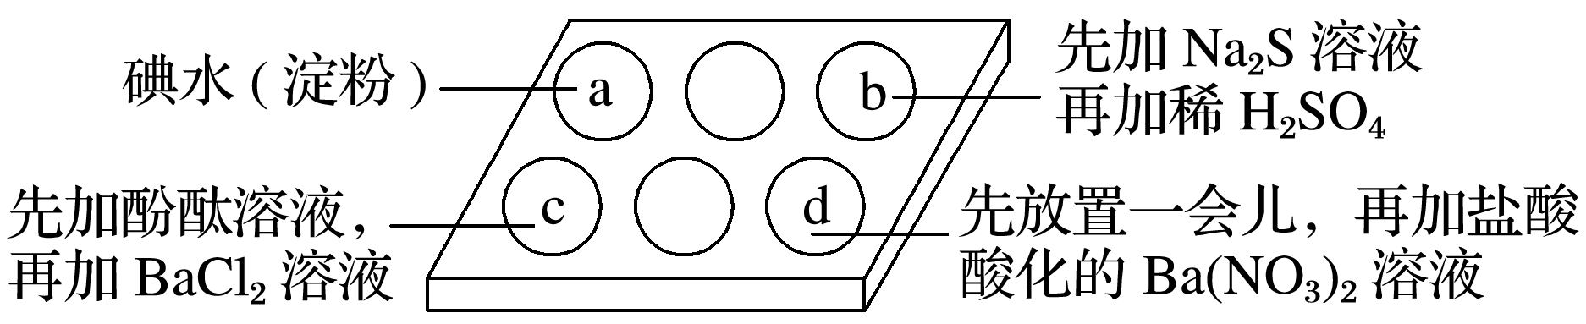
1
2
3
4
5
6
7
8
9
10
11
12
13
14
9.为探究Na₂SO₃溶液的性质，在白色点滴板的a、b、c、d四个凹槽中滴入Na₂SO₃溶液，再分别滴加下图所示的试剂：
对实验现象的“解释或结论”错误的是( )

Slide 116
1
2
3
4
5
6
7
8
9
10
11
12
13
14
解析答案

Slide 117
1
2
3
4
5
6
7
8
9
10
11
12
13
14
答案 D

Slide 118
1
2
3
4
5
6
7
8
9
10
11
12
13
14
10.锌与100 mL 18.5 mol·L^{－1}的浓硫酸充分反应后，锌完全溶解，同时生成气体甲33.6 L(标准状况)。将反应后的溶液稀释至1 L，测得溶液的pH＝1。下列叙述不正确的是( )
A.反应中共消耗1.8 mol H₂SO₄
B.气体甲中SO₂与H₂的体积比为4∶1
C.反应中共消耗97.5 g Zn
D.反应中共转移3 mol电子
解析答案

Slide 119
1
2
3
4
5
6
7
8
9
10
11
12
13
14
解析 反应后溶液的pH＝1，说明硫酸过量，且反应后硫酸的物质的量为0.05 mol，则反应掉的硫酸的物质的量为18.5×0.1 mol－0.05 mol＝1.8 mol，A正确；
随着反应的进行，硫酸浓度会变稀，可能会生成氢气，所以生成的气体甲可能是SO₂和H₂的混合物，由Zn＋2H₂SO₄(浓)===ZnSO₄＋SO₂↑＋2H₂O，Zn＋H₂SO₄(稀)===ZnSO₄＋H₂↑，不论是生成SO₂还是H₂都是
1 mol Zn产生1 mol气体甲，n(Zn)＝n(甲)＝n(ZnSO₄)＝
＝1.5 mol，则反应中共消耗Zn 97.5 g，C正确；

Slide 120
1
2
3
4
5
6
7
8
9
10
11
12
13
14
反应中转移电子的物质的量为锌的物质的量的两倍，为3 mol，D正确；
由硫原子守恒可知n(SO₂)＝1.8 mol－1.5 mol＝0.3 mol，n(H₂)＝
1.5 mol－0.3 mol＝1.2 mol，所以SO₂和H₂的体积比为1∶4，B错误。
答案 B

Slide 121
1
2
3
4
5
6
7
8
9
10
11
12
13
14
11.用硫及其化合物制硫酸有下列三种反应途径，某些反应条件和产物已省略。下列有关说法不正确的是( )

Slide 122
1
2
3
4
5
6
7
8
9
10
11
12
13
14
A.途径①的反应中体现了浓HNO₃的强氧化性
B.途径②、③的第二步反应在实际生产中可以通过增大O₂的浓度来降
低成本
C.由途径①、②、③分别制取1 mol H₂SO₄，理论上各消耗1 mol S，各
转移6 mol e－
D.途径②、③比途径①污染相对小且原子利用率高，更能体现“绿色
化学”的理论
解析答案

Slide 123
1
2
3
4
5
6
7
8
9
10
11
12
13
14
解析 途径①属于浓硝酸和非金属单质的反应，表现了浓硝酸的强氧化性，A项正确；
途径②、③的第二步反应为可逆反应，通过增大O₂的浓度来提高二氧化硫的转化率，降低成本，B项正确；
由途径①、②分别制取1 mol H₂SO₄，理论上各消耗1 mol S，各转移6 mol e－，而途径③转移7 mol e－，C项错误。
答案 C

Slide 124
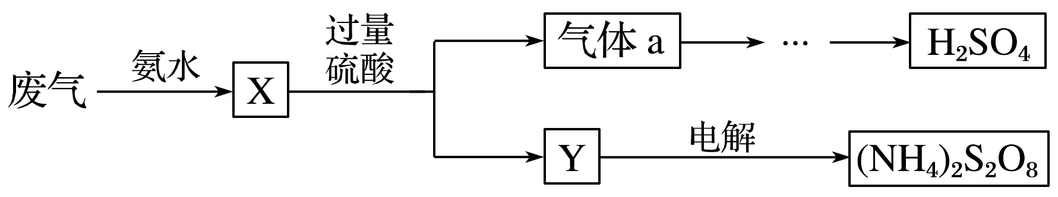
1
2
3
4
5
6
7
8
9
10
11
12
13
14
12.某硫酸厂废气中SO₂的回收利用方案如下图所示。下列说法错误的是( )
A.X可能含有2种盐
B.Y可能含有(NH₄)₂SO₄
C.a是SO₃
D.(NH₄)₂S₂O₈中S的化合价不可能为＋7
解析答案

Slide 125
1
2
3
4
5
6
7
8
9
10
11
12
13
14
解析 A中X可能为亚硫酸铵、亚硫酸氢铵；
B中Y有可能有硫酸铵或硫酸氢铵；
C中a应该是二氧化硫；
D项，硫元素的最外层只有6个电子，最高价为＋6价，不可能为＋7价。
答案 C

Slide 126
1
2
3
4
5
6
7
8
9
10
11
12
13
14
13.近年来，酸雨污染较为严重，防治酸雨成了迫在眉睫的问题。
(1)有人提出了一种利用氯碱工业产品处理含二氧化硫废气的方法，流程如下：
(Ⅰ)将含SO₂的废气通入电解饱和食盐水后所得到的溶液中，得NaHSO₃溶液。
(Ⅱ)将电解饱和食盐水所得气体反应后制得盐酸。
(Ⅲ)将盐酸加入NaHSO₃溶液中，反应所得到的SO₂气体回收，生成的NaCl循环利用。

Slide 127
1
2
3
4
5
6
7
8
9
10
11
12
13
14
①写出步骤(Ⅰ)反应的化学方程式：______________________________
___________________________________________________________。
②写出步骤(Ⅱ)中电解饱和食盐水的化学方程式：__________________
___________________________________________________________。
③写出步骤(Ⅲ)反应的离子方程式：______________________________
___________________________________________________________。

Slide 128
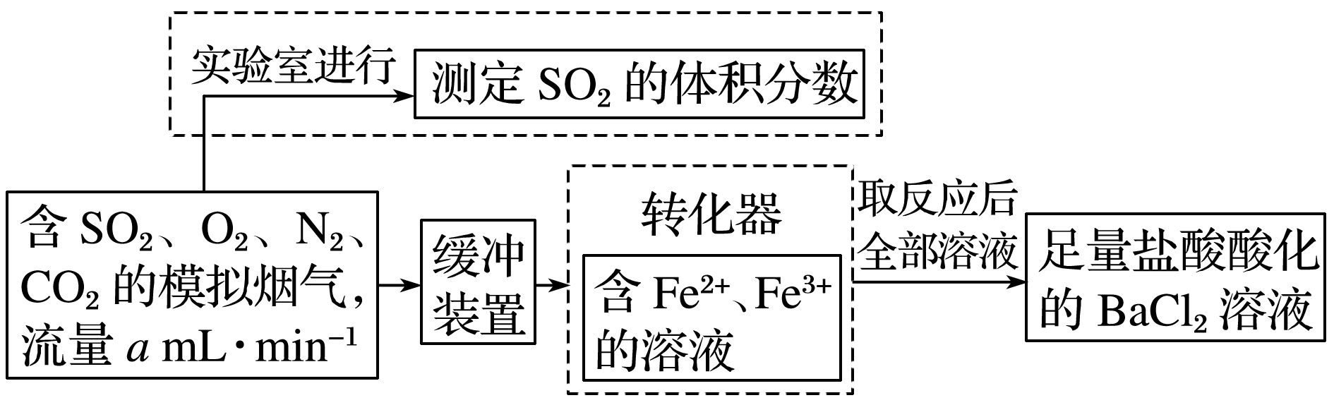
1
2
3
4
5
6
7
8
9
10
11
12
13
14

Slide 129
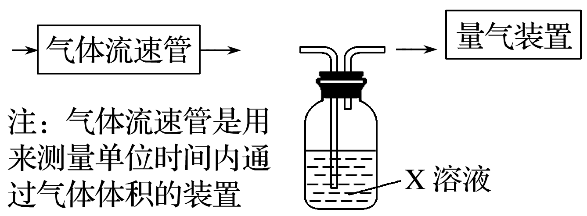
1
2
3
4
5
6
7
8
9
10
11
12
13
14
①该小组采用下图装置在实验室测定模拟烟气中SO₂的体积分数，X溶液可以是________(填字母)。
A.碘的淀粉溶液 B.酸性高锰酸钾溶液
C.氢氧化钠溶液 D.氯化钡溶液
②若上述实验是在标准状况下进行的，欲测定转化器中SO₂氧化成
的转化率，已知气体流速，还需测定的数据有_____________________
_________________________、________________________________。
解析答案

Slide 130
1
2
3
4
5
6
7
8
9
10
11
12
13
14
解析 求解SO₂在混合气中的体积分数，需要求出两个量，一个是SO₂的体积，一个是混合气的总体积。
利用量气装置，可求出吸收SO₂后余气的体积；
利用洗气瓶中的X溶液，求出SO₂的体积。所以对于洗气瓶中的溶液，必须能与SO₂反应，且能发生明显的颜色变化，以便确定反应的终点。
因为在前一问中已求出SO₂在混合气中的含量，所以只需确定混合气的总量。

Slide 131
1
2
3
4
5
6
7
8
9
10
11
12
13
14
利用流速求总量，只需知道通入时间。要求SO₂的转化率，只需确定沉淀质量。
(2)①AB ②实验时间 加入盐酸酸化的BaCl₂溶液后生成沉淀的质量

Slide 132
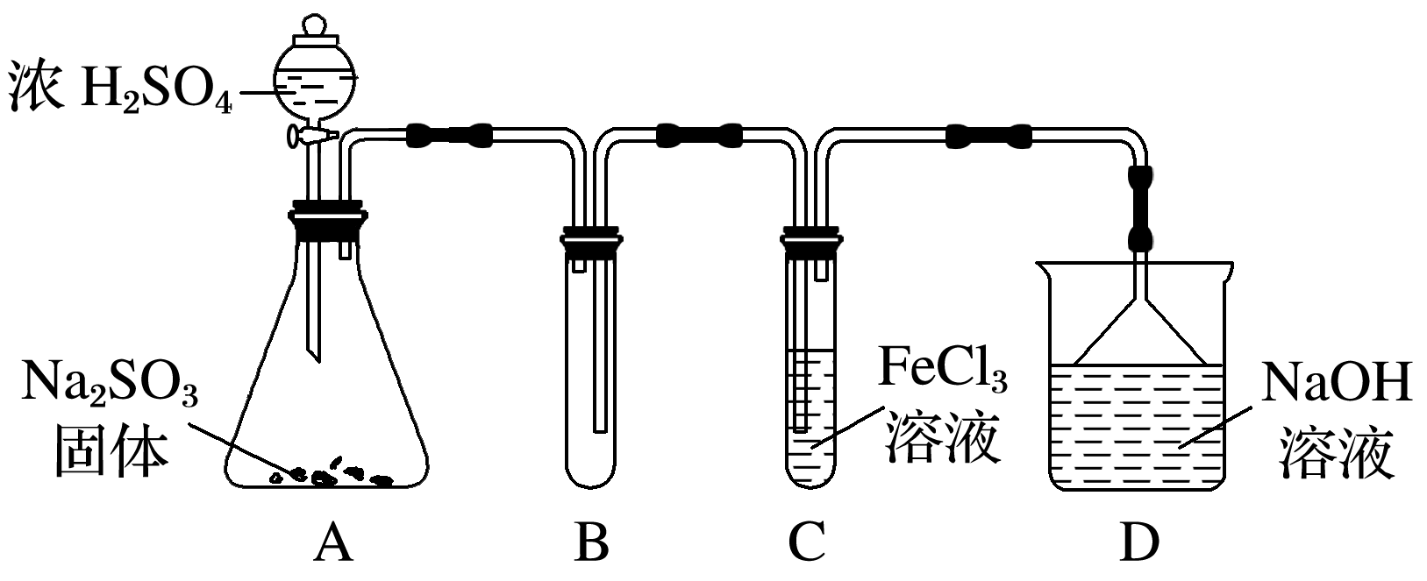
1
2
3
4
5
6
7
8
9
10
11
12
13
14
14.某研究小组用下图装置进行SO₂与FeCl₃溶液反应的相关实验(夹持装置已略去)。

Slide 133
1
2
3
4
5
6
7
8
9
10
11
12
13
14
(1)在配制氯化铁溶液时，需先把氯化铁晶体溶解在__________中，再加水稀释，这样操作的目的是________________，操作中不需要的仪器有________(填字母)。
a.药匙 b.烧杯 c.石棉网
d.玻璃棒 e.坩埚
解析 配制氯化铁溶液时，为了抑制Fe^{3＋}水解，需先把氯化铁晶体溶解在浓盐酸中，再加水稀释；操作中不需要的仪器有石棉网和坩埚。
浓盐酸
抑制氯化铁水解
ce
(2)通入足量SO₂时C中观察到的现象为_______________________。
解析 通入足量SO₂时，溶液由棕黄色变为浅绿色。
溶液由棕黄色变为浅绿色
解析答案

Slide 134
1
2
3
4
5
6
7
8
9
10
11
12
13
14
(3)根据以上现象，该小组同学认为SO₂与FeCl₃溶液发生氧化还原反应。
①写出SO₂与FeCl₃溶液反应的离子方程式__________________________
____________________________________________________________。
②请设计实验方案检验有Fe^{2＋}生成________________________________
____________________________________________________________。
③该小组同学向C试管反应后的溶液中加入硝酸酸化的BaCl₂溶液，若出现白色沉淀，即可证明反应生成了SO 。该做法________(填“合理”或“不合理”)，理由是_________________________________________
____________________________________________________________。
解析答案

Slide 135
1
2
3
4
5
6
7
8
9
10
11
12
13
14
②检验Fe^{2＋}：取C中反应后的溶液，向其中滴入KSCN溶液，不变红，再加入新制的氯水，溶液变红。
③该做法不合理，硝酸可以将溶解的SO₂氧化为H₂SO₄，干扰实验。
②取C中反应后的溶液，向其中滴入KSCN溶液，不变红，再加入新制的氯水，溶液变红
③不合理 硝酸可以将溶解的SO₂氧化为H₂SO₄，干扰实验

Slide 136
1
2
3
4
5
6
7
8
9
10
11
12
13
14
(4)D装置中倒置漏斗的作用是______________________________。
解析 倒置漏斗的作用是使气体充分吸收；防止溶液倒吸。
使气体充分吸收；防止溶液倒吸
(5)为了验证SO₂具有还原性，实验中可以代替FeCl₃的试剂有________(填入正确选项前的字母)。
a.浓H₂SO₄ b.酸性KMnO₄溶液
c.碘水 d.NaCl溶液
解析 酸性KMnO₄溶液和碘水均能氧化SO₂。
bc
解析答案
返回

